Slide 1


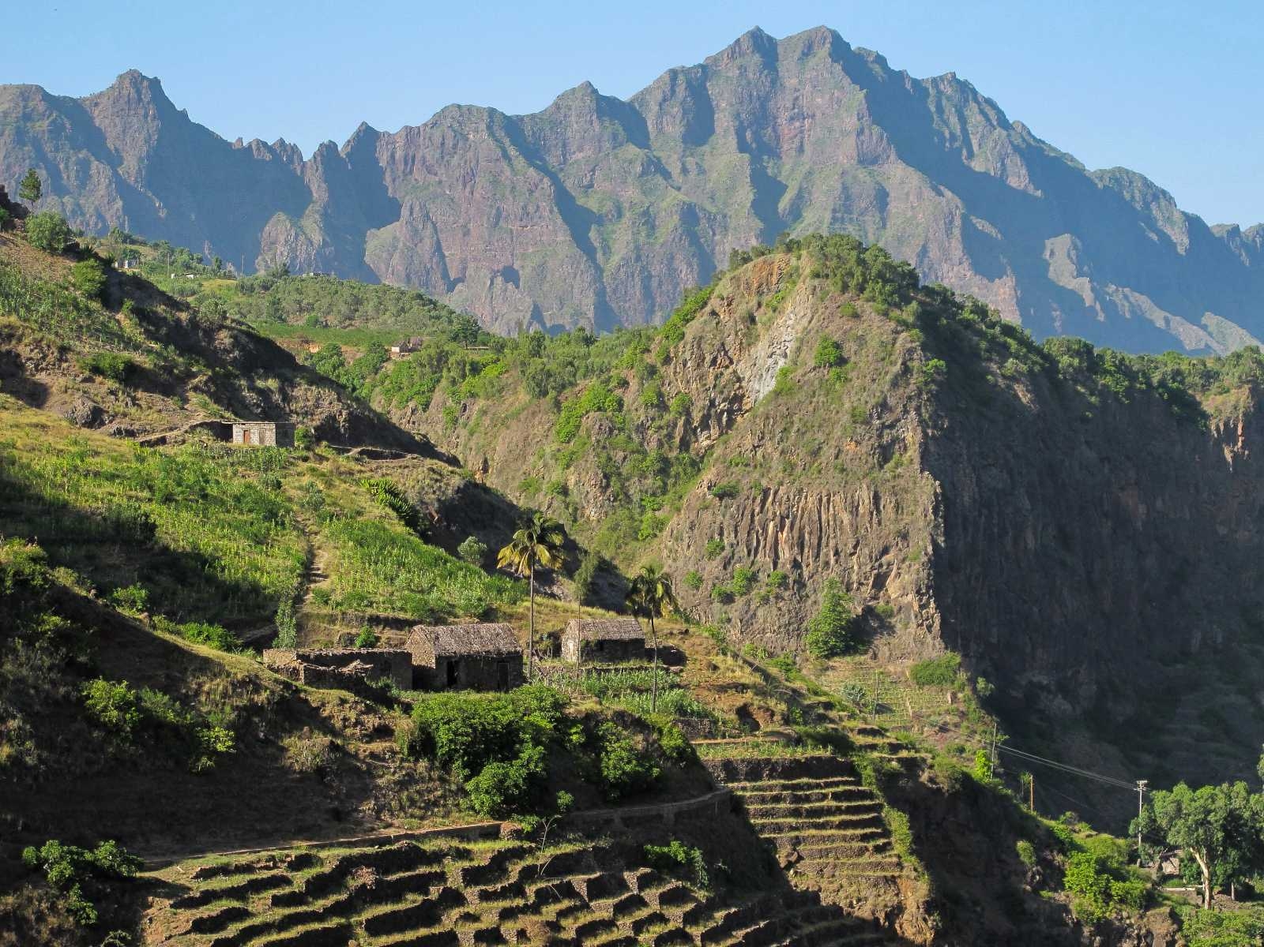


CONFÉRENCE
INTERNATIONALE
07- 09 JUIN
________■________
2021
PRAIA
CAP VERT
PRÉSENTATION
www.basaltconference.com

Slide 2
Item | Pag | Item | Pag
Contexte de l'évènement | 3 | Fonctionnement du programme | 6
Préambule | 4 | Contacts | 7
Objectifs principaux de la conférence | 5
PROGRAMME
DE LA CONFÉRENCE
14 - 16 MARS
________■________
2022
PRAIA
CAP VERT
www.basaltconference.com
Axé sur la protection de l'environnement
Axé sur l'innovation
PLAN
Actions
Résultats
Réalistes
Stratégique
Reévaluation

Slide 3


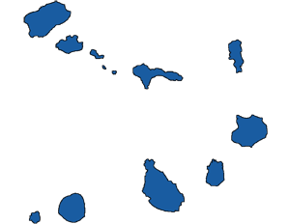
BACKGROUND
Le continent africain est riche en ressources naturelles. Un fort pourcentage de la population est engagé dans la production alimentaire. En outre, environ 70% de la population vit de l'agriculture et la participation des femmes représente 60 à 80% des aliments produits et commercialisés. L'agriculture joue donc un rôle de catalyseur dans la croissance et le partage de la richesse en Afrique. Selon les données du NEPAD, le continent africain abrite 65% des terres fertiles non cultivées de la planète, 10% des ressources en eau douce renouvelables et la production agricole du continent ont augmenté de 160% au cours des 30 dernières années.
L'Afrique compte actuellement environ 1,3 milliard d'habitants, représentant 17% de la population mondiale. Cependant, des études prévoient que ce nombre atteindra 4,5 milliards d’ici 2100, soit 40% de la population mondiale d’ici la fin du siècle. Cela est principalement dû au fait que le taux de mortalité est en baisse et le taux de natalité à la hausse sur le continent africain, ce qui a des conséquences directes pour l’offre et la sécurité alimentaires.
Le secteur agricole en Afrique de l'Ouest où se trouve le CAP- VERT est à la fois un défi et une opportunité pour le développement régional et la projection de l'économie de la région à l'échelle mondiale. Le bloc économique ouest-africain, composé de 15 États membres et d'environ 400 millions d'habitants, aux caractéristiques très hétérogènes et à une forte présence agricole dans leurs économies, présente un potentiel élevé pour le développement des agro-industries et des industries connexes. Le secteur privé est dominé par les micros et petites entreprises et la population est majoritairement jeune, la région est ainsi confrontée à des défis importants d'internationalisation de ses entreprises. En revanche, la numérisation de l’économie en est encore dans une phase embryonnaire, malgré le taux de pénétration élevé, avec un potentiel important de développement économique à court terme.
Pour surmonter les faibles résultats du secteur agricole de la région, une utilisation importante d’engrais est une condition préalable à la réussite des efforts visant à améliorer la productivité agricole, permettant ainsi de relever le défi grandissant de satisfaire les besoins alimentaires des populations, en quantité et en qualité. En juin 2006, les dirigeants africains se sont réunis à Abuja, au Nigéria, dans le but de prendre des mesures à la hauteur de l'importance des engrais pour une révolution verte en Afrique. La Déclaration d’Abuja sur les engrais pour une révolution verte en Afrique a confirmé l’engagement des chefs d’État africains à accroître rapidement l’utilisation d’engrais sur le continent, portant la moyenne de 9 kg / ha en 2006 à moins 50 kg / ha en 2015. La Déclaration énonçait également des actions et des mesures concrètes pour accélérer la disponibilité et l'accessibilité des engrais sur le continent, objectif qui n'a pas encore été atteint.
La consommation moyenne d'engrais en Afrique est de 10 kg / ha, soit 10% de la moyenne mondiale, presque 20 fois moins que la moyenne asiatique (191 kg / ha) et 9 fois moins que la moyenne de l'Amérique latine (94 kg / ha). La mauvaise utilisation des engrais en Afrique est principalement due à deux facteurs: le prix élevé des engrais compte tenu du faible pouvoir d'achat des agriculteurs et le manque d'alternatives offertes aux producteurs et aux agriculteurs.
Au cours des dernières décennies, les centres de recherche appliquée, les universités et les gouvernements concernés ont cherché des solutions de remplacement viables aux engrais chimiques traditionnels, dans le but d'accroître la rentabilité agricole, la qualité des aliments et la protection de l'environnement. L'application de la poudre de basalte en agriculture et de la fibre de basalte dans l'industrie s'est révélée être une solution aux défis auxquels la société contemporaine est confrontée, aujourd'hui et à l'avenir. C’est dans ce contexte que LE CAP- VERT accueillera en 2022 une Conférence International sous le slogan : BASALTE - LA RICHESSE DES NATIONS.
La Conférence Internationale est centrée sur l’Application de la Poudre de Basalte en Agriculture et de la Fibre de Basalte dans l’Industrie, d’une durée de trois jours: du 14 au 16 Mars 2022.
Pag 3
Ref.E-EICV.01/2022/VD-E.01

Slide 4
PRÉAMBULE
Au cours de plusieurs décennies, des centres de recherche appliquée pertinents ont obtenu d’importants succès, qui ont entraîné une utilisation croissante de la poudre de basalte en agriculture. La poudre de basalte offre des avantages incontestables par rapport aux engrais chimiques traditionnels: augmentation de la production agricole, efficacité accrue de l’utilisation des éléments nutritifs par les plantes, garantie de la qualité des aliments produits ou contribution importante à la protection de l’environnement et à la réduction des coûts d’application.
L’utilisation de la fibre de basalte dans l’industrie, en particulier dans les secteurs de la construction, de l’aéronautique, de l’éolien, de la construction navale, de l’industie militaire, des équipements sportifs, des matériaux textiles ignifuges et des industries automobiles place ce produit au centre du développement industriel actuel et futur. Il présente de meilleures propriétés physiques et mécaniques, une résistance et une légèreté accrues, ainsi qu'une résistance aux chocs et à la corrosion. L’application de la fibre de basalte dans l’industrie se présente donc comme une alternative croissante aux fibres traditionnelles utilisées dans la fabrication de composites polyédriques tels que la fibre de verre, la fibre de carbone et l’aramide.
Il est généralement admis qu'il existe une relation étroite entre développement économique et progrès technologique. La coopération entre les universités, les centres de recherche et de développement et le système de production s’est intensifiée au cours des dernières décennies et a concerné divers secteurs et tendances, notamment dans l’industrie chimique, la microélectronique, la biotechnologie et en particulier dans l’industrie agro-alimentaire où les progrès technique et technologique ont connu une ascension spectaculaire.
Le trio Science, Technologie et Innovation, auquel participent divers acteurs du développement, joue un rôle important dans la définition du modèle de développement des pays et des politiques publiques nationales et sectorielles, la croissance, l'amélioration de la compétitivité et l'amélioration des conditions économiques et financières du secteur productif, ainsi que l’amélioration de la qualité de vie des citoyens.
Des auteurs éminents soulignent l’importance de la coopération entre les universités et l’industrie, qui peut être établie selon quatre dimensions: soutien à la recherche en général, appui à la recherche en coopération, appui au transfert de connaissances et transfert effectif de la technologie.
Les universités sont à la pointe de l’innovation scientifique. C’est pourtant dans les entreprises, les industries et les services que les changements techniques et technologiques axés sur les produits, les services et les processus sont pilotés. En ce sens, l’alliance université-industrie est un instrument fondamental pour le développement des nations. Une université, en plus de sa fonction centrale d'enseignement et de recherche, doit relever un nouveau défi croissant dans la région dans laquelle elle exerce ses activités: le défi économique.
C’est dans ce contexte qu'en parallèle à l'organisation de la Conférence internationale sur le thème «APPLICATION DE LA POUDRE DE BASALTE À L’AGRICULTURE - Ses avantages en tant qu’engrais» aura lue un Forum des Entreprises intitulé «ATLANTIC BUSINESS FORUM».
Pag 4
Ref.E-EICV.01/2022/VD-E.01

Slide 5
PRINCIPAUX OBJECTIFS DE L’ÉVÉNEMENT
» Présenter l'état de l'art de la recherche et de l'application de la poudre de basalte en agriculture et de la fibre de basalte dans l'industrie;
» Diffuser les dernières découvertes sur les progrès technologiques et l'application de la fibre de basalte à l'innovation industrielle ainsi que les perspectives d'avenir;
» Consolider les résultats des recherches menées par des scientifiques africains sur l'application de la poudre de basalte en agriculture comme source alternative d'éléments nutritifs pour les sols d'Afrique tropicale, en plus de favoriser et d'encourager les partenariats avec leurs homologues externes;
» Introduire l'application de la poudre de basalte en agriculture en tant que technologie viable et appropriée pour l'orientation des politiques publiques visant à diversifier les types d'intrants utilisés en agriculture pour la fertilisation des sols en Afrique;
» Analyser et conclure les mécanismes et procédures à adopter dans la législation et la réglementation des pratiques de commercialisation de la poudre de basalte en tant qu'engrais et nutriments pour les plantes;
» Définir et adopter des stratégies pour promouvoir la technologie d'application de poudre de basalte en agriculture afin qu'elle soit considérée comme un support approprié pour la durabilité environnementale et la production agricole, pour répondre aux besoins du marché intérieur et régional, en particulier pour répondre aux besoins de l'agriculture familiale dans l'espace de la CEDEAO et en Afrique en général;
» Positionner le potentiel de l'application de la poudre de basalte en agriculture en tant que mécanisme approprié pour rajeunir les sols semi-dégradés dans la CEDEAO et en Afrique en général;
» Promouvoir la création d'un réseau de chercheurs impliquant les universités, les centres de recherche et de développement, des associations d'entreprises et des entreprises, soit dans des projets et programmes de recherche, soit dans la commercialisation de poudre de basalte pour l'agriculture et de fibres de basalte pour l'industrie;
» Promouvoir et consolider la coopération et les partenariats université-industrie;
» Préparer une publication dans laquelle seront insérés les travaux et les communications les plus pertinents présentés à l'événement et qui serviront de guide pour les travaux futurs.
Pag 5
Ref.E-EICV.01/2022/VD-E.01

Slide 6
PRINCIPAUX OBJECTIFS DE L’ÉVÉNEMENT
» Présenter l'état de l'art de la recherche et de l'application de la poudre de basalte en agriculture et de la fibre de basalte dans l'industrie;
» Diffuser les dernières découvertes sur les progrès technologiques et l'application de la fibre de basalte à l'innovation industrielle ainsi que les perspectives d'avenir;
» Consolider les résultats des recherches menées par des scientifiques africains sur l'application de la poudre de basalte en agriculture comme source alternative d'éléments nutritifs pour les sols d'Afrique tropicale, en plus de favoriser et d'encourager les partenariats avec leurs homologues externes;
» Introduire l'application de la poudre de basalte en agriculture en tant que technologie viable et appropriée pour l'orientation des politiques publiques visant à diversifier les types d'intrants utilisés en agriculture pour la fertilisation des sols en Afrique;
» Analyser et conclure les mécanismes et procédures à adopter dans la législation et la réglementation des pratiques de commercialisation de la poudre de basalte en tant qu'engrais et nutriments pour les plantes;
» Définir et adopter des stratégies pour promouvoir la technologie d'application de poudre de basalte en agriculture afin qu'elle soit considérée comme un support approprié pour la durabilité environnementale et la production agricole, pour répondre aux besoins du marché intérieur et régional, en particulier pour répondre aux besoins de l'agriculture familiale dans l'espace de la CEDEAO et en Afrique en général;
» Positionner le potentiel de l'application de la poudre de basalte en agriculture en tant que mécanisme approprié pour rajeunir les sols semi-dégradés dans la CEDEAO et en Afrique en général;
» Promouvoir la création d'un réseau de chercheurs impliquant les universités, les centres de recherche et de développement, des associations d'entreprises et des entreprises, soit dans des projets et programmes de recherche, soit dans la commercialisation de poudre de basalte pour l'agriculture et de fibres de basalte pour l'industrie;
» Promouvoir et consolider la coopération et les partenariats université-industrie;
» Préparer une publication dans laquelle seront insérés les travaux et les communications les plus pertinents présentés à l'événement et qui serviront de guide pour les travaux futurs.
Pag 6
Ref.E-EICV.01/2022/VD-E.01

Slide 7
PROGRAMME
DE LA CONFÉRENCE
14 - 16 MARS
________■________
2022
PRAIA
CAP VERT
www.basaltconference.com
BASALT CONFERENCE
Apartado nº 1042
Código Postal nº 7600
Praia
República de Cabo Verde
WhatsApp:+351 964 406 800
Viber:+351 964 406 800
Skype: setimocontinente
info@basaltconference.com
www.basaltconference.com
www.emergys.tech
Pag 7
Ref.E-EICV.01/2022/VD-E.01

